Slide 1

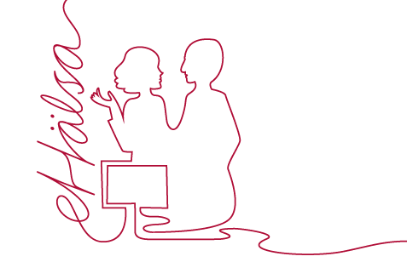

Välkomna till eHälsalyftet!
Tema 2
Detta projektet medfinansieras av Europeiska unionen/Europeiska socialfonden

Slide 2
Olika beteenden och behov hos personer i kontakt med vården
----------------------------------------------
Journalgranskning/dokumentation
----------------------------------------------
Kontaktskapande kommunikation
Detta projektet medfinansieras av Europeiska unionen/Europeiska socialfonden
Notes:
Genomförande/Talmanus: ”Nu ska vi lyssna på en intervju med Jon Engström, forskare”

Slide 3
Olika beteenden och behov hos personer i kontakt med vården
Detta projektet medfinansieras av Europeiska unionen/Europeiska socialfonden
Notes:
Genomförande/Talmanus: ”Nu ska vi lyssna på en intervju med Jon Engström, forskare”

Slide 4
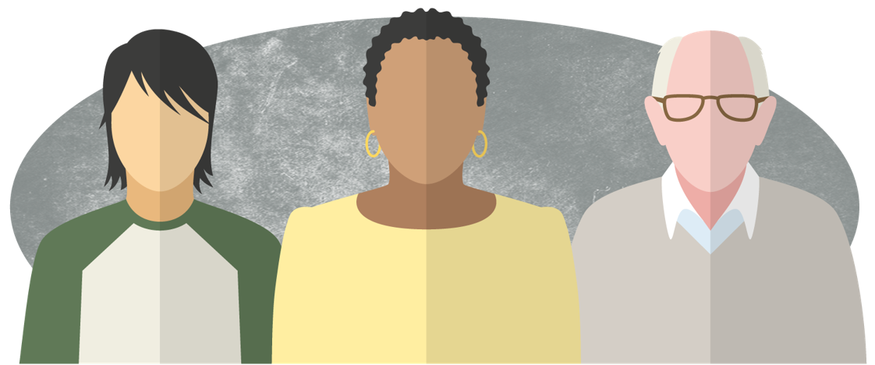



Fyra olika patienttyper identifierades i studien
Självständiga och engagerade
Oroliga och engagerade
Traditionella och obrydda
Sårbara och oroliga
Notes:
De 1000 respondenter som var med och besvarade enkätundersökningen och de 27 patienter som intervjuades och som låg till grund för Jon Engströms studie om Patientsegmentering kom från hela landet med god spridning, alltså inte bara från Stockholm.
Det finns ingen jämförande studie från övriga världen, däremot har Jon och hans forskningsgrupp fört en diskussion med forskare i USA kring samarbete, så det verkar vara på gång men ingenting i nuläget.

Slide 5

Olika beteenden och behov hos personer i kontakt med vården
Källa: Beteenden och behov för personer i kontakt med vården, Sveriges Kommuner och Landsting https://skl.se/download/18.5e588ed415aa6ecabde9f48f/1489484509965/Beteenden+och+behov+hos+personer+i+kontakt+med+v%C3%A5rden.pdf
Notes:
Syfte:
Förstå hur olika behov och beteende hos våra patienter gör att vi behöver erbjuda vård på olika sätt.
Genomförande: Filmen har transkriberats, dokument ligger på: http://ehalsalyftet.se/tema-2/moduler/
Spela upp filmen
Länk till filmen: https://www.youtube.com/watch?v=pCC6tzy60d0
Hjälptext:
Sveriges Kommuner och Landsting har tillsammans med en forskargrupp undersökt olika behov och beteenden bland den svenska befolkningen. Resultatet kan delas in i fyra tydliga grupper/segment.
Länk till rapporten:
http://www.primarvard.nu/material-fran-skl

Slide 6

Självständiga och engagerade
När jag söker vård vill jag vara med och bestämma. Kunna diskutera de olika alternativen som finns och vara med för att tycka och tänka.
Jag kan ta hand om mig själv och det är viktigt med kost och motion, tycker jag.
Om jag blir sjuk så söker jag först vård efter det att jag har försökt att hitta en egen lösning, via nätet eller via bekanta.
Jag lyssnar på läkarens rekommendation och fullföljer även behandlingar om jag upplever att de är meningsfulla och ger mig ett resultat.
Spela upp
Notes:
Genomförande:
Spela upp och klicka sedan på tillbakapilen

Slide 7
Oroliga och engagerade
Jag kan oroa mig för saker om det är så att jag känner symptom och tänker på vad det är. Jag tycker att det är skönt att få komma till vården och få reda på vad som är tokigt. Jag känner mig inte så trygg och oroar mig för min hälsa både idag men även i framtiden.
Jag är väl medveten om vad jag äter och har insett att motion är viktigt, men det gör jag ju mer av plikt det är knappast njutningsfullt för mig.
Jag brukar väl ofta söka information om hälsa, men det tror jag både hjälper och oroar mig.
Och den oron kan göra att jag kontaktar vården för snabbt om jag upplever ett problem, men vissa gånger kan jag faktiskt vänta för länge med att söka vård.
För mig är det jätteviktigt att få träffa samma person varje gång och att man lyssnar på mig, det gör mig mer lugn och trygg.
Notes:
Genomförande:
Spela upp och klicka sedan på tillbakapilen

Slide 8
Traditionella och obrydda
Alltså, säger en läkare till mig att ”du behöver göra det här” så tror jag på det. Det är ju ändå läkarens jobb att göra den här bedömningen. Jag kan ju inte tycka så mycket om det.
Jag är inte så oroad över min hälsa. Jag brukar inte oroa mig i onödan. Jag tycker att jag äter det jag vill och motionerar lagom.
Jag lägger knappast någon tid på att söka information om sjukdomar på internet. Det tycker jag är vårdpersonalens jobb att veta.
Jag är tyvärr en sån som gärna väntar med att kontakta vården även om jag känner att jag har problem med hälsan, men när jag väl kommer dit känner jag att jag litar på personalen.
Notes:
Genomförande:
Spela upp och klicka sedan på tillbakapilen

Slide 9
Sårbara och oroliga
När jag blir sjuk så väntar jag alltid så länge som möjligt för att det ska gå över.
Jag är väldigt rädd för sjukhus överhuvudtaget och väldigt rädd för att råka ut för något otrevligt.
Jag är en ganska stressad person och har inte så stort umgänge. Mitt självförtroende är inte alltid på topp och jag oroar mig ofta för saker.
Jag undviker in i det längsta att söka vård eller så åker jag in direkt till akuten.
Jag är orolig för att jag inte ska bli lyssnad på av sjukvårdspersonalen. Däremot så lyssnar jag alltid och gör som de säger. Jag tycker att det är svårt att förstå hur vården funkar och var och hur jag ska få hjälp. Tänk om det fanns någon person som kunde hjälpa mig rätt!
Notes:
Genomförande:
Spela upp och klicka sedan på tillbakapilen

Slide 10
Dialog
Hur kan vi utforma vården hos oss för att möta de olika typernas behov?
Hur skulle du som patient vilja ha vården utformad?
Självständiga och engagerade
Oroliga och engagerade
Traditionella och obrydda
Sårbara och oroliga
Notes:
Syfte:
Visa på olika patienttyper som vi kan möta i vården och hur vi bemöter dessa patienter utifrån typer och behov.
Genomförande/Dialog:
Hur skulle du som patient vilja ha vården utformad?
Hur kan vi utforma vården hos oss för att möta de olika typernas behov?
Ge exempel på andra typer om diskussion uteblir.
Hjälptext:
Kortfattad beskrivning av persontyperna:
Självständiga och engagerade: jag vill vara med och bestämma. Absolut. Jag vill veta vad det finns för alternativ så att jag kan vara med och tycka och tänka!
Oroliga och engagerade: jag kan gå och oroa mig för saker om det är så att jag känner symtom och tänker på vad det är. Så jag tycker att det är skönt att komma hit och få reda på vad som är galet.
Traditionella och obrydda: säger en läkare till mig att ”du behöver göra så här” så tror jag på det. Det är ju trots allt läkarens jobb att göra den bedömningen. Jag kan inte tycka så mycket om det, för vad kan jag?
Sårbara och oroliga: när jag blir sjuk så väntar jag alltid så länge som möjligt för att det sak gå över. Jag är väldigt rädd för sjukhus överhuvudtaget, väldigt rädd för att råka ut för något otrevligt.

Slide 11
Hur skulle det se ut om patienten själv kunde välja?
- Exempel på möjliga vägar
Hur ser det ut hos oss?
Hur kan vi möta olika behov?
Före
Under
Efter
Självständig & engagerad
Rådgivning?
Reception?
Läser i journal?
Orolig &
engagerad
Webbtidbok?
Väntrumsvärd?
Videomöte?
Traditionell & obrydd
Väntelista?
Självincheck?
Brev?
Sårbar &
orolig
Uppringd?
Egen kontaktperson?
Ringer?
Notes:
Syfte:
Visar exempel på hur olika tjänster kan användas genom vården
Genomförande:
Läs upp eller låt deltagarna själva läsa på bilden
Dialog:
Hur ser det ut hos oss?
Hur kan vi möta olika behov?
Hjälptext:
Har ni möjlighet att erbjuda era patienter webbtidbokning, väntrumsvärd mm. Har vi de här olika vägarna för patienterna? För vilka personlighetstyper är vår verksamhet utformad?
Genomförande: Läs upp eller låt deltagarna själva läsa på bilden
Källa: rapport som tidigare

Slide 12
Bensträckare 2 min
Journalgranskning/dokumentation
Detta projektet medfinansieras av Europeiska unionen/Europeiska socialfonden

Slide 13
Journalgranskning 171018
Syfte:
Kritisk granska hur vi dokumenterar. Hur vi ska förbättra arbete att göra patienten mer delaktig nu när de kan ta del av sin journal.
Uppföljning journal på nätet som var vårt förra tema.
Metod:
Arbete i tvärprofessionell grupper, diskussion och granskning av journalanteckningar alla yrkesgrupper med hjälp av frågor
Arbetet:
Vad säger socialstyrelsen
Besvara frågorna när vi granskar journalanteckningar
Vad kan vi göra bättre. Skriv ner förslag
Sammanställning till nästa del i e hälsa 1/11,15/11 och 29/11

Slide 14
Områden som diskuterades vid journalgranskning
Tydlig konkret information, fakta, undvik vaga begrepp
Mycket sällan, på ett tag, justerar dos (minskar/höjer, hur många tab), åter måndag (23/10)
Färre förkortningar
Åb, åå ut, oml, u.a, rek, VD, ÖLI, SS, LM, MTP, SR, HB, Sjg, V-l, BH, BIB, HS
Skilj på orsak, planering och bedömning
Skriv under rätt sökord
Om vi skickar provsvar via brev, var tydlig och ge en plan/uppföljning
Lättläst och tydlig information
Använd ej värderande uttryck
Konkret fakta, neutralt språk
Vilka råd har givits
Underlättar förståelsen för patient och annan vårdpersonal
En svårighet med dokumentation och uppföljning är att primärvården och sjukhusen inte använder samma termer och sökord vilket gör att samkörning i TC blir svår.

Slide 15
Kontaktskapande kommunikation
Vi utforskar nya sätt att kommunicera för att skapa kontakt och samarbete istället för att använda ett språk som skapar avstånd och motsättningar.
FIKA
Vad döljer sig bakom etiketter och bedömningar?
Hur tar jag hand om mina egna behov som vårdgivare?
Temat är en introduktion med förhoppning om fortsatt dialog på hur vi kan kommunicerar med patienter, anhöriga och kollegor på ett enklare sätt.
Detta projektet medfinansieras av Europeiska unionen/Europeiska socialfonden
Notes:
Kontaktskapande kommunikation: Tema skapat av Kristiina Krank, UL på Tensta VC
Källhänvisning, se sista bilden i bildspelet.
Powerpointen innehåller en hel del förklarande text för att UL på annan enhet ska kunna sätta sig in skapligt i ämnet eftersom det inte finns någon muntlig genomgång. Därför är det även många bilder för att man ska kunna välja de ingångar som passar verksamheten bäst.
Har ni frågor, kontakta gärna mig, Kristiina Krank, 070-484 62 32 (kristiina.krank@sll.se)

Slide 16
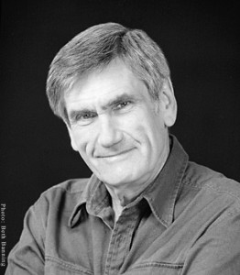
Vad är kontaktskapande kommunikation?
Hur kan vi lära oss att stå upp för oss själva och samtidigt ta in andras perspektiv, så att problem, konflikter och nya utmaningar kan lösas på nya kreativa sätt.
En introduktion med inspiration från Nonviolent Communication (NVC).
Kort bakgrund om NVC.
Marshall Rosenberg
Notes:
Psykologen och upphovsmannen till NVC, Marshall Rosenberg, växte upp i USA. Under sin uppväxt i Detroit såg han många ex på hur människor kunde bete sig våldsamt och utan medkänsla. Men han såg också hur andra kunde behålla sin medkänslighet och empatiförmåga även under svåra omständigheter. Det fick honom att vilja studera vilka faktorer som gör att vi förlorar förmågan till medkänsla och ännu viktigare hur vi kan behålla den här förmågan under påfrestande förhållanden. Han fann att ett statiskt språk och tänkande utgör ett hinder för empatisk kontakt mellan människor. Med statiskt tänkande menar han bedömningar baserade på rätt/fel, jämförelser, tvång och krav. NVC är en kommunikationsmodell som sätter ord på processer som pågår inom och mellan människor. Fokus ligger på kontakt med vad som pågår just nu, snarare än på vad att komma fram till vad någon ”är” eller ”borde vara”. Vad vi känner och behöver förändras från stund till stund.
Nonviolent Commuication (NVC är) en kommunikationsmodell som sätter ord på processer som pågår inom och mellan människor. Fokus ligger på kontakt med vad som pågår just nu, snarare än på vad att komma fram till vad någon ”är” eller ”borde vara”. Vad vi känner och behöver förändras från stund till stund.
NVC kallas ibland för giraffspråket. Rosenberg har skapat Giraffen som en symbol för ett förhållningssätt. Anledningen till det är att det är ett djur med ett stort hjärta. Giraffen, menar han, stannar upp och reflekterar, ser långt, sticker ut halsen och gör sig sårbar. Symbolen ska förtydliga vår förmåga att kunna lyssna till vilka känslor och behov som finns bakom bland annat aggressiva beteenden. Vargen är symbol för invanda, oreflekterade och ofta omedvetna tankemönster. Vargen visar tänderna och angriper och använder ett språk som sårar, motverkar kontakt och ökar risken för destruktiva konflikter.

Slide 17
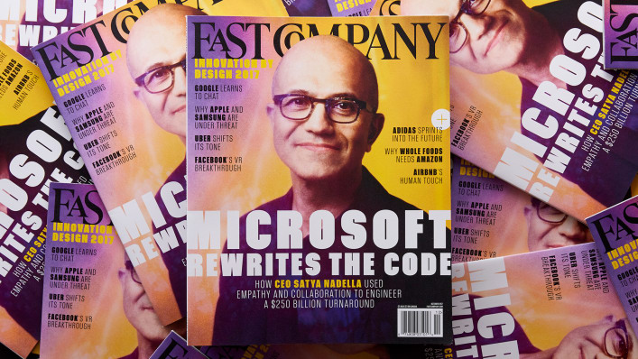
Satya Nadella, Microsofts VD, har ändrat på företagskulturen
genom att föra in mer medkänsla.
Att föra in ett språk för empatiskt samarbete kan ge vinst i företaget!
https://www.fastcompany.com/40457458/satya-nadella-rewrites-microsofts-code
Notes:
En annan person som också annamat det här med empati är Microsofts VD, Sataya Nadella.
Hela artikeln: https://www.fastcompany.com/40457458/satya-nadella-rewrites-microsofts-code
“Sataya tror på att människor är kodade till empati, och det är viktigt inte bara för att skapa harmoni på jobbet, men också för att göra produkter som väcker något i människor. "Du behöver kunna säga," Var kommer den här personen från? " Vad får dem att gå igång? Varför är de exalterade eller frustrerade av något som händer, vare sig det handlar om datorer eller bortom datorer? ” (fri översättning)
En av de saker han gjorde var att be företagets , toppledare att läsa to Marshall Rosenberg’s Nonviolent Communication, - ett språk för livet, som ett sätt att införa ett empatiskt samarbete.
Så hur kan vi använda detta i vården, hur kan vi skapa mer förståelse för vad som pågår i patienten, hos oss själva eller en kollega. Vad får oss motiverade eller frustrerade och hur kan vi använda den informationen för att skapa mer kontakt och hitta nya kreativa lösningar.

Slide 18
Ett vårdperspektiv – hur får vi ekvationen att gå ihop!
När vi blir sjuka eller behöver stöd hamnar vi ofta i en beroendeställning som kan upplevas sårbart. Vi kan bli mer känsliga för tonfall, ordval, otydlig kommunikation och kroppsspråk (oavsett vilken av de fyra patienttyperna vi ”tillhör”).
Sårbarheten kan göra patienten mer känslomässigt avstängd och de kan upplevas som kalla, krävande, otydliga och t.o.m hotfulla vilket kan vara förvirrande.
Ofta finns en strak längtan efter att bli trodd och lyssnade på. En diagnos kan vara ett ”bevis” på att bli tagen på allvar och få hjälp.
Att vara i vårdgivarens position ställer stora krav på förmågan att kommunicera, lyssna och vara närvarande. Att delvis vara ansvarig för någon annans hälsa och liv kan upplevas meningsfullt men också väldigt pressande. Vi vill ge mänsklig vård och omvårdnad samtidigt som vi förväntas uppnå tids – och effektivitetsmål.
Finns det sätt att både värna om sig själv och andra?
Kan jag lämna mitt arbetspass med stolthet utan att helt vara slutkörd?
Notes:
Hur kommunicerar man i olika typer av situationer? Hur når man fram till någon som är innesluten i en bubbla?
Hur lyssnar man? Hur visar man att man vill förstå? Hur visar man att man inte förstår och behöver fler detaljer. Finns det saker man ska avstå från att säga? Finns det ordval som gör det lättare för en människa i en sårbar position att ta emot vård och omsorg, hur är min inställning och mitt kroppsspråk?

Slide 19
Grundantagande i NVC
Alla människor delar samma behov
Ex på behov är valfrihet, trygghet, vila, gemenskap, att bidra
Det som skiljer oss från varandra är våra sätt att tillgodose behoven.
Vad vi känner beror på om dessa behov är tillgodosedda eller inte
Känslor är direkt relaterade till behov, när behov är tillgodosedda känner
vi oss ex glada, tillfreds och upprymda. När de inte är tillgodosedda
känner vi oss kanske ledsna, arga eller rädda
Notes:
Dela ut känslor och behovslistor

Slide 20

Koppla det vi känner till det vi behöver:
Orolig
Frustrerad
Besviken
Glad
Rädd
Nöjd
KÄNSLOR
BEHOV
Samarbete
Integritet
Trygghet
Valfrihet
Delaktighet
Notes:
Trädet som symbol: Känslor är det som syns, kronan på trädet.
Rötterna är dolda/behov och vi kan gissa vad en annan människa/patient behöver när vi ser känslan.
Fråga deltagarna:
Vad känner du när tex behovet av samarbete är tillgodosett hos dig?
Vad känner du när det behovet inte är tillgodosett?
Vad kan det vara för behov som inte är tillgodosatt om du känner dig besviken? Tänk dig in i en situation.
Vilka behov kan vara tillgodosatt om du känner dig glad?

Slide 21
Några principer inom NVC
Vi tar ansvar för våra känslor
Istället för att se andra som ansvariga för våra känslor (och skuldbelägga dem) kopplar vi känslor till behov.
Vi försöker lyssna och ta in allas behov
Vi vill hitta lösningar som tillgodoser allas behov, inte bara våra egna och inte bara den andra.
Om det blir missförstånd i vår kommunikation så är det en process,
inte att jag eller att den andre är/har fel.

Slide 22
Språk som försvårar kontakt
● Moraliska bedömningar – rätt/fel, bra/dåligt
Syftet är kontakt.
Se den andra som människa.
Notes:
Rätt och fel blir ett trubbigt sätt, det innehåller inte så mycket information – att hitta fler nyanser underlättar kontakt. Kom ihåg att det inte handlar om rätt/fel sätt utan om vad som skapar kontakt, att vara nyfiken på den andre.

Slide 23
Språk som försvårar kontakt
Bedömningar skymmer sikten
När vi bemöts av någon som bedömer eller sätter etiketter, är det lätt att reagera med avståndstagande eller genom att förklara eller försvara sig istället för att fortsätta lyssna på vad personen egentligen vill.
Om vi säger att en patient är ”duktig” kanske det leder till att patienten fortsätter att vara duktig men leder inte till djupare kontakt eller att personen förstår vad vi menar.
Det skulle vara mer tydligt och informativt att säga:
”Jag uppskattar om du försöker vara stilla under undersökningen, eftersom det underlättar för mig. Men det är också viktigt om att du säger till om det gör för ont.”
Syftet är kontakt.
Se den andra som människa.
”Du är för passiv”
Leder sällan till att patienten aktivt deltar i behandlingen, snarare går i försvar eller gör motstånd.
”Det blir så mycket lättare för mig att ge dig stöd om du vill tala om vad du tycker om behandlingen.
Vill du göra det?”

Slide 24
Språk som försvårar kontakt
● Moraliska bedömningar – rätt/fel, bra/dåligt
● Jämförelser – du/jag/dom är mycket mera/mindre
Syftet är kontkt.
Se den andra som människa.

Slide 25
Jämförelser gör kontakten ansträngd
Ibland kan det vara frestande att motivera en patient genom en positiv jämförelse.
”Du är mycket mer aktiv i din rehabilitering än de flesta patienter jag träffar”
Det kan leda till press, jämförelser eller en strävan att anstränga sig på ett sätt som inte gagnar en patients tillfrisknande i längden. Ett sätt att uttrycka uppskattning är att utgå från sig själv snarare än patienten.
”Jag gillar att du är så aktiv i din rehabilitering, det gör mitt arbete mycket enklare och roligare eftersom jag lättare kan se nästa steg”
Syftet är kontakt.
Se den andra som människa.
En annan fallgrop är när vi gör negativa jämförelser som tex
”Titta på de andra, de anstränger sig och det ger resultat”
Det får ofta effekten att den andre blir arg eller tänker att hen är värdelös vilket knappast förstärker hens förmåga att anstränga sig. Det är lättare att motivera med tex:
”Jag skulle gärna vilja att du tog i lite mera, eftersom chansen för att du ska göra framsteg då ökar,
är det något jag kan göra för att stödja dig med det?”

Slide 26
Språk som försvårar kontakt
● Moraliska bedömningar – rätt/fel, bra/dåligt
● Jämförelser – du/jag/dom är mycket mera/mindre
● Tvång/krav – jag/de/du borde eller måste…
Syftet är kontakt.
Se den andra som människa.

Slide 27
Språk som försvårar kontakt
Tvång och krav samt ord som ”måste” eller ”borde” antyder att det inte finns något annat val.
Tanken på att inte kunna välja eller påverka leder lätt till revolt och ovilja. Kan vi omvandla tvång/krav till frivilliga ja eller nej.
Om vårdpersonal säger till patienten att ”du måste ta sin medicin” och på bestämda klockslag kan patienten känna sig tvingad eller ofri. Ett alternativ är att byta ut måste och borde till vill/vill inte.
” Jag vill att hon ska ta sin medicin eftersom jag tror att de kommer att bidra till mer lugn”
”Jag skulle vilja att du tar medicinen kl 8.00, 14 och 20 eftersom det leder till att koncentrationen av
medicinen i ditt blod blir jämn över dygnet, ser du något hinder för det?”
Syftet är kontakt.
Se den andra som människa.
”Min kollega borde städa upp efter sig”
” Jag skulle vilja att min kollega städar upp efter sig, eftersom ordning hjälper mig att slappna av”

Slide 28
Språk som försvårar kontakt
● Moraliska bedömningar – rätt/fel, bra/dåligt
● Jämförelser – du/jag/dom är mycket mera/mindre
● Tvång/krav – jag/de/du borde eller måste…
Syftet är kontakt.
Se den andra som människa.
● Skam och skuld – det är mitt/ditt fel

Slide 29
Språk som försvårar kontakt
Skam
Känslan av skam upplevs mycket påtagligt i kroppen och känns ofta obekväm. Därför gör de flesta av oss genast något för att undvika skamkänslor så snart de dyker upp.
Skam kan ses som ett tecken på att vi lever i ömsesidighet, att vi bryr oss om vår omgivning och att vi vill känna oss accepterade och respekterade.
Skam signalerar ofta att behoven av acceptans, gemenskap och värdighet är i gungning.
Om vi istället för att springa iväg från skamkänslorna, stannar upp, kan vi använda skammen som en signal på att det är något som är ”på tok” och ta kontakt med de behov som ligger bakom känslan av skam.
När vi får empatisk kontakt med våra behov försvinner känslan av skam. Då står skammen inte längre i vägen för vårt lärande och det blir lättare för oss att finna nya strategier för att tillgodose behoven på ett sätt som står i samklang med våra värderingar
Syftet är kontakt.
Se den andra som människa.
Dialog om en situation där det kan var lätt att patienter kan uppleva skam.
Kan vi ha förståelse för patientens upplevelse och hur kan vi underlätta för dem?
- ta av sig kläder inför undersökning
- säga att man inte följt en behandlingsrekommendation?
- egna exempel som ni har

Slide 30
Språk som försvårar kontakt
● Moraliska bedömningar – rätt/fel, bra/dåligt
● Jämförelser – du/jag/dom är mycket mera/mindre
● Tvång/krav – jag/de/du borde eller måste…
● Förtjänar – bestraffning/belöning
Syftet är kontakt.
Se den andra som människa.
● Förnekande av ansvar – du/de gör mig besviken

Slide 31
Språk som försvårar kontakt
Vi förnekar ansvar för våra egna känslor, när vi lägger skulden på andra
” Du gör mig besviken eftersom du inte har följt den behandlingsplan vi kom överens om förra gången”
Det lägger en börda på den vi talar med istället för att skapa kontakt.
”Jag blir orolig när jag ser att du inte mår bättre. Jag undrar om det är något som ligger i vägen för dig att genomgå den behandlingen jag föreslog förra gången vi sågs”
Syftet är kontakt.
Se den andra som människa.
”Jag blir arg på dig för att du har inte har tagit din medicin, varför är du så slarvig och oansvarig”
Även om det kan ligga sanning i det leder det ofta till sämre samarbete om det uppfattas som hot än omtanke.

Slide 32
Språk som försvårar kontakt
● Moraliska bedömningar – rätt/fel, bra/dåligt
● Jämförelser – du/jag/dom är mycket mera/mindre
● Tvång/krav – jag/de/du borde eller måste…
● Förtjänar – bestraffning/belöning
● Förnekande av ansvar – du/de gör mig besviken
● Etiketter/diagnoser – du/de/jag är…

Slide 33
Språk som försvårar kontakt
Besvärlig
Lat
Idiot
Jobbig
Opålitlig
Krävande
Etiketter, analyser, diagnoser och tolkningar är ett försök att underlätta tillvaron. Vi gör en slags sammanfattning av det vi har framför oss, i hopp om att lättare kunna hanterad det. Men med förenklingen riskerar vi att också missa att se det unika, det mänskliga och vad som behövs i en viss situation och med en viss person. Det är mer troligt att vi får det vi behöver genom att uttrycka det vi vill istället för att kalla någon för lat.
Syftet är kontakt.
Se den andra som människa.
Ett antagande vi gör i NVC är att drivkraften bakom människors känslor och handlingar är grundläggande mänskliga behov. För att komma närmare vad som pågår inom oss kan vi fråga vilka behov som ligger bakom de bedömningar vi gör.
När vi kallar någon för självisk har vi kanske en önskan om att bli sedda och hörda?
Längtar vi efter lugn och ro när vi kallar någon för krävande?
När vi kallar någon för aggressiv kan det vara ett uttryck för vårt behov av trygghet?
Om vi kallar någon för lat, är det ett försök att uttrycka att vi behöver stöd, omtanke eller samarbete?
”Bakom varje etikett finns ett mänskligt behov”

Slide 34
Språk som försvårar kontakt
● Moraliska bedömningar – rätt/fel, bra/dåligt
● Jämförelser – du/jag/dom är mycket mera/mindre
● Tvång/krav – jag/de/du borde eller måste…
● Skam och skuld – det är mitt/ditt fel
Syftet är kontakt.
Se den andra som människa.
● Förnekande av ansvar – du/de gör mig besviken
● Kritik/hot – om du/de/jag inte…
● Etiketter/diagnoser – du/de/jag är…
● Förtjänar – bestraffning/belöning
● Begränsad valfrihet – kan inte, går inte, får inte

Slide 35
Dialog
Glad
● Moraliska bedömningar – rätt/fel, bra/dåligt
● Skuld och skuld – det är mitt/ditt fel
● Kritik/hot – om du/de/jag inte…
● Etiketter/diagnoser – du/de/jag är…
● Förtjänar – bestraffning/belöning
● Tvång/krav – jag/de/du borde eller måste…
● Begränsad valfrihet – kan inte, går inte, får inte
Besviken
Frustrerad
Orolig
Rädd
Nöjd
KÄNSLOR
BEHOV
Valfrihet
Integritet
Trygghet
Samarbete
Delaktighet
Det inte handlar om rätt eller fel sätt,
utan om vad som skapar kontakt..
Notes:
Dialog:
Vad händer i er om en patient/partner/förälder/annan agerar på följande sätt.
Vad tror ni händer i andra om ni agerar så här.

Slide 36

Fika

Slide 37

Tolkning
Diagnoser
Etiketter
Observation
Intentionen
är kontakt
Notes:
Vi har alla relationer där det kan vara en utmaning med hur vi förstår varandra (partner, barn, föräldrar, kollegor) och där det kan gå fel, då är det bra att ha nycklar vad man ska se upp med och vad vi kan istället fokusera på för bra kontakt.
Observation innebär att vara konkret i det du beskriver sänker risken för kritik och missförstånd.
Observation är de konkreta handlingar vi observerar, det vi kan se och höra utan att blanda in våra tankar (etiketter/bedömningar osv.) . Det innebär inte att vi slutar sätta etiketter på andra men om vi vill skapa kontakt är det en fördel att kunna hålla isär dessa områden. Vi gör det inte för att det är ”rätt” och utan för att vi gör en ansträngning för att skapa kontakt.
Nyckeln är en symbol för nyckelskillnad, kan vi skilja på observation/tolkning kan vi ”låsa upp” vår kommunikation att bli tydligare.
Observationen är det som är mätbart, som en kamera skulle registrera, det som pågår, det båda parter skulle kunna vara överens om. Först observerar vi det som faktiskt händer i en situation; vad vi observerar att andra säger eller gör som berikar vårt liv eller inte. Konsten är sedan att kunna uttrycka observationen utan att blanda in kritik eller tolkningar. Om vi är kapabla att skilja observationer från våra egna tolkningar/åsikter kan vi göra tröskeln lägre att förstå varandra.
Ett ex kan vara ”jag har blåa byxor” (observation) eller ”jag har snygga blåa byxor” (tolkning).
Med tolkning kan det bli svårt med delad verklighet vilket kan leda till missförstånd och konflikt.
Med minsta gemensamma nämnare vi kan vara överens om är en bas för fortsatt dialog.

Slide 38
Observation eller tolkning?
Det är värdefullt att kunna se skillnaden mellan observation eller tolkning; inte minst inom vården där det ingår i arbetet att göra observationer men också bedömningar och att vidareförmedla dem vid överlämningar och journalföring.
Bedömningar har sin grund i observationer men ibland glömmer vi bort att förmedla vilka observationer som bedömningarna grundar sig på.
”Hen är på bättringsvägen”
eller
”Såret har minskat till 1 cm och jag tolkar det som att hen är på bättringsvägen”
”Patienten blir aggressiv mot personal som försöker hjälpa henne då hon hela tiden faller omkull. Hon klarar inte att hålla sig vaken på grund av den kraftiga berusningen”
Tolkning att patienten är kraftig berusad och aggressiv, vi får inte veta vad bedömningen grundar sig på.
Ex på observation:
”Vid ankomst blåser patienten 3,4 promille i utandningstest. Patienten ramlar vid två tillfällen då hon går från sängen till toaletten och slår mot personal som försöker hjälpa henne upp.
Vi får veta vad patienten gör när hon är aggressiv och att ”hela tiden” betyder två gånger.
Om patienten läser sin journal finns det i det senare inga bedömningar som aggressiv, kraftig berusad och hela tiden som patienten kan ha invändningar emot.
Notes:
Hjälpmedel för att granska sin egen kommunikation är att ställa sig frågorna:
Skulle min kollega beskriva händelsen på samma sätt?
Skulle den person vi observerat beskriva händelsen så?
Om vi inte beskriver situationen på samma sätt, har någon av oss blandat in en tolkning.
Är det din fantasi eller är det sant?

Slide 39
Förutfattade meningar?
Kvinnor och män.
Kvinnor kan fortfarande få felaktigt stöd vid hjärtinfarkter och att män inte får den vård de behöver när de är deprimerade.
Kanske har vi fått inpräntade i oss att kvinnor är svaga och styrda av sina känslor och att vi därför missar viktiga fysiska symtom. Å andra sidan kanske vi har en idé om att en riktig man kan hantera lite oro, bita ihop och gå vidare och inser inte att personen behöver stöd.
Oavsett vilken grad av de här förutfattade meningarna påverkar oss eller inte är de värda att reflektera över.

Slide 40
Tolkning
Diagnoser
Etiketter
Tankar
Observation
Känslor
KONTAKT
Intentionen
är kontakt
Notes:
Känslor kan vara både angenäma och utmanande. Att veta vad vi känner dvs vilka signaler som kroppen ger oss är en hjälp till att hitta ett språk, en kod som vi delar tex nervös, hungrig, glad.
Vi ser dem som signaler på om våra behov är tillgodosedda eller inte.

Slide 41
Känslor till skillnad från tankar
● Känslor är signaler i kroppen som vi kan se som ett internt feedbacksystem.
● Att veta vad man känner är en hjälp till att hitta ett språk, en kod som vi delar, och
som vi kan känna igen oss i.
● Känslor pekar på om mina behov tillgodosedda eller ej
● I NVC kopplar vi hur vi känner till det vi observerar.
”När jag ser de smutsiga kaffekopparna på diskbänken känner jag mig irriterad
eftersom jag vill ha ordning i våra gemensamma rum”

Slide 42
Känslor eller tankar?
Om du vill skapa kontakt är det värdefullt att du uttrycker vad du känner på ett sätt som gör att du tar ansvar för känslorna utan att förväxla dem med det du tänker.
Känslotankar: avvisad, nonchalerad, ignorerad, sviken, åsidosatt, kränkt, övergiven, lurad
”Jag känner mig lurad”. Lurad är en tolkning av någon annans handlingar
Vi kan istället dela upp det i en observation och en känsla…..
När jag frågade min kollega om hen kunde dela dosetterna, eftersom jag gjorde de senaste tre gångerna, svarade hen att hen inte ville det (observation). Jag blev ledsen (känslan) eftersom jag litade på att hen ville hjälpa mig när jag behövde det.
”Jag känner att du är en idiot”.
I det här exemplet tänker personen att du är en idiot. Jag behöver då inte tro på den tolkningen och försvara mig eller förklara mig utan jag kan gissa vad som pågår i personen.
Är personen rädd och behöver trygghet, arg för att hen vill uppleva respekt eller frustrerad för behovet at förståelse inte är uppnått.
Vi skulle kunna välja att vara nyfikna på vad dom ligger bakom personens etikett och fråga
- vad var det du hörde mig säga eller vad var det jag gjorde som får dig att kalla mig idiot.
Då kan en dialog skapas där vi kan dela mer information med varandra. Tänker jag istället att jag har blivit kränkt så är risken stor att vi hamnar i konflikt.
Notes:
Om jag är nyfiken på vad mina känslor påminner mig om (behov) så behöver jag inte skylla på någon annan.

Slide 43
Tolkning
Diagnoser
Etiketter
Tankar
Observation
Känslor
KONTAKT
Intentionen
är kontakt
Behov
Strategi
tillvägagångssätt
att möta behov,
är specifika
Notes:
Behov
Värderingar och drömmar som framkallar våra känslor, alla människor delar samma behov
Konflikter uppstår på strateginivå, inte på behovsnivå. Om vi kan vara nyfikna på andras behov, även om vi inte förstår deras handlingar, så kan det hjälpa oss att få kontakt. Så sikta på det mänskliga behovet om vi inte hittar den gemensamma strategin.
Hungrig är ett behov, vilket val jag sedan gör av mat är en strategi för att tillgodose behovet.
Jag väljer vegetariskt, du väljer en kötträtt.

Slide 44
Behov (vad vi värderar, vill, hoppas på, längtar efter)
Behov är inte bundna till:
● Person
● Handling
● Plats
● Sak
● Tidpunkt
Några ord för behov:
Att ge, bidra
Att sörja
Avspänning
Balans
Bekräftelse
Enkelhet
Frid, fred
Frihet
Förståelse
Förutsägbarhet
Gemenskap
Trygghet
Valfrihet
Vila, sömn
Värme
Äkthet
Ärlighet
Ömsesidighet
● Behov är allmänna, diffusa, flummiga
● Strategier är konkreta, specifika
● En strategi är ett sätt att försöka tillgodose ett behov
● Konflikter uppstår på strateginivå
Notes:
Om vi kan komma ihåg att våra behov inte ”ligger i någon specifiks persons händer” och att vi kan tillgodose behov på många olika sätt och med olika personer öppnar vi upp ytterligare för kontakt som bygger på frivillighet. När andra agerar på ett sätt vi ogillar kan vi ändå se att de agerar utifrån ett behov som vi själva också har.
Bedömningar, kritik, etiketter, diagnoser och tolkningar är visserligen uttryck för att våra behov inte är tillgodosedda, men de bidrar sällan till att våra behov tillgodoses på det sätt vi önskar. Om vi istället sätter ord på våra behov ökar chanserna till att de ska bli tillgodosedda.
Tex vissa använder fysiskt våld för att uppleva behovet av respekt. Kan vi hitta andra sätt att få respekt på kan vi sluta spöa upp folk för då kan vi hantera behov på annat sätt.
Om vi har behov av förståelse men är låsta till att få det av en specifik person (som inte kan ge det på det sättet som vi önskar) blir livet inte så kul. Kan vi komma i kontakt med behovet och se att det finns fler sätt/strategier att få det så är chanserna större att livet blir meningsfullt. Vi kan be en annan person eller ge oss själva förståelse.

Slide 45
Känslor – behov - strategi
KONTAKT
Känner mig stressad
Behov av lugn och ro
Känner mig ensam
Behov av gemenskap
Känner mig ledsen
Behov av tröst av någon
Vi mår bra
Vad händer om vi tänker att vissa känslor är bra och vissa är dåliga?
Försöker vi döva sk. "negativa känslor" såsom
skam, rädsla, sårbarhet, osäkerhet eller besvikelse.
Känner mig stressad
Äter choklad och godis
Om vi dövar känslan,
kan vi inte koppla dem till våra behov och då kan vi göra sämre val/ strategier som vi inte kommer bli nöjda med plus andra
konsekvenser
Hoppar över lunchen
Jobbar mera
Äter mediciner, röker
Notes:
Hur är kontakten med oss själva, lyssnar vi på de signaler kroppen vill förmedla.

Slide 46
Känslor – behov - strategi
KONTAKT
Känner mig stressad
Behov av lugn och ro
Känner mig ensam
Behov av gemenskap
Känner mig ledsen
Behov av tröst av någon
Vi mår bra
Dialog
Känner mig stressad
Äter choklad och godis
Om vi dövar känslan,
kan vi inte koppla dem till våra behov och då kan vi göra sämre val/ strategier som vi inte kommer bli nöjda med plus andra
konsekvenser
Hoppar över lunchen
Jobbar mera
Äter mediciner, röker
Notes:
Kan vi hitta andra strategier för behov

Slide 47
Tolkning
Diagnoser
Etiketter
Tankar
Observation
Känslor
Intentionen
är kontakt
Önskemål
Handlingsspråk
Konkret görbara i nuet
Behov
Strategi
tillvägagångssätt
att möta behov,
är specifika
Krav
Icke görbara önskemål
Notes:
Den fjärde komponenten i kommunikationsprocessen, önskemål handlar om att be om det vi vill ha. I NVC uttrycks det så konkret och tydligt som möjligt. Önskemål kan uttryckas både till oss själva och till andra. Vi kan be om en handling eller något som förstärker kontakten och hjälper oss att känna oss hörda och förstådda. Önskemålet har störst effekt om vi uttrycker dem på ett sätt som verkligen gör klart vad det är vi vill ha gjort, av vem och vid vilken tidpunkt.

Slide 48
Önskemål till skillnad från krav
● De önskemål vi har som kan berika våra liv, både för mig själv och andra
● Berätta vad du vill – inte vad du inte vill
● När människor hör krav - Lyda eller revoltera
● Skilja på önskemål och krav - Reaktion vid nej
Notes:
Att skilja på önskemål och krav är ett stöd när man vill kommunicera kring utmanande frågor. När vi ställer krav tar vi inte hänsyn till andras behov och önskemål vilket gör att resultatet av ett ”nej” kan bli utpressning eller hot. Om vi uttrycker önskemål som den andre inte vill säga ja till, innebär det inte att vi behöver ge upp på vår önskan eller våra behov. Men vi är öppna för att andra sätt att tillgodose våra behov och då på ett sätt som även tar hänsyn till den andres behov.

Slide 49
Önskemål
Kriterier för önskemål:
● Vad
● Vem
● När
● Nu
● Genomföra
● Frivilligt
Vi talar om två olika önskemål:
● med syfte att skapa kontakt
● med fokus på en handling

Slide 50
Känslosmitta, medkänsla och utmattningssyndrom
Djupt engagemang och utmanande berättelser från en annan människas liv tar en del energi. I alla vårdgivande roller vill så gärna erbjuda medmänskligt stöd och glömmer ibland att ta hand om sig själv och sätta gränser för vad man själv orkar med och har förmåga att hantera.
Skillnaden mellan sympati och empati:
Att lyssna med sympati innebär att lyssna och bekräfta att man förstår, kanske hålla med eller trösta. Sympatin får oss att uppleva den andres smärta (spegelneuroner). Om man är i en konflikt med någon riskerar den konflikten att förvärras om man får medhåll (jag har rätt, du har fel).
När vi lyssnar med empati fokuserar vi på att vara närvarande med vad som pågår i den andre. Vi sätter oss in i vad personen känner och behöver utan att värdera det som bra eller dåligt. Vi kan bekräfta att vi lyssnar genom att sätta ord på vad den andre hoppas, längtar efter, vill och behöver. Förutom att den andre känner sig hörd, kan det leda till att man finner nya strategier och det gör det lättare att hitta vad som är nya steg att ta.

Slide 51
Övning: Fyra stolar
Fyra sätt att ta emot ett utmanande budskap
Stol 1
Stol 2
Stol 3
Stol 4
Det är ditt fel?
Det är mitt fel?
Vad kan pågå inom den andra?
Vad händer inom mig när jag hör det här ?
Lyssna med empati
Tala utifrån ärlighet
Dessa två perspektiv kan vi,
det behöver vi inte öva på!
Vad tror jag den andre behöver och längtar efter?
Vara nyfiken på den andre?
Vad behöver och längtar jag efter?
Koppla känslor till behov.
Notes:
Instruktion: ta gärna fram fyra stolar och flytta dig fysiskt för att tydligare visa skillnaden.
Låt deltagarna ta ett ex på ett utmanande budskap som en patient skulle kunna säga och jobba med det.
Håll övningen lekfullt, låt deltagarna få igenkänning i hur en situation kan vara och hur vi genom modellen kan se situationen med mer medkänsla.
Här är en modell som beskriver fyra olika sätt att lyssna.
Syfte:
- att skapa klarhet om att vi kan välja hur vi vill ta emot något som kommuniceras
- att öva på att höra budskap på ett sätt som skapar kontakt både inåt och utåt
- att klargöra sambandet mellan hur vi lyssnar på oss själva och hur vi lyssnar på andra
- att klargöra att det beror på hur vi väljer att lyssna om vi hör det som sägs som kritik, hot eller
bedömningar
- att träna efter att lyssna efter behov i vad som än sägs
Stol 1: Den som sitter på den här stolen hör det som sägs som att den andra kritiserar, hotar, bedömer eller moraliserar. Hen bemöter det som sägs med en mottattack på idén att ”det är ditt fel”
Stol 2: Den som sitter på den här stolen hör det som sägs som att ”det är något fel på mig”. Hen hör det som befogad kritik och dömer sig själv.
Stol 3: Personen som sitter på den här stolen fokuserar på vad den andre observerar, känner, behöver och har för önskemål. Eller förenklat: Vad tror jag att den andre behöver och längtar efter? Om vi kan vara nyfikna på andras behov, även om vi inte förstår deras handlingar, så hjälper det oss att skapa kontakt.
Stol 4: Personen på den här stolen lyssnar efter vad hen observerar, känner, behöver och har för önskemål.

Slide 52
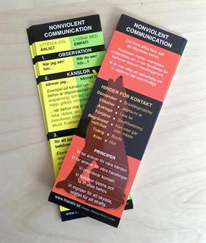
Mer för den nyfikne…
Lathundar på hur ni kan formulera er!
Så innan ni ”skäller ut” någon, ta fusklappen,
då blir det graciöst så det blir en hållbar förändring.
Listor på känslo - och behovsord
Ett sätt att utveckla förmågan att kommunicera
mer medvetet är att under en dag lyssna
på hur vi själva kommunicerar.
Bara lyssna, utan att ändra något!
Notes:
För mer info om NVC:
www.cnvc.org
www.friareliv.se
Litteratur:
Kontakt – NVC och empati i socialt arbete och vård, Liv Larsson
Nonviolent communication – ett språk för livet, Marshall Rosenberg
Led som du lär, Liv Larsson
Giraffen på jobbet, Marianne Nummela

Slide 53
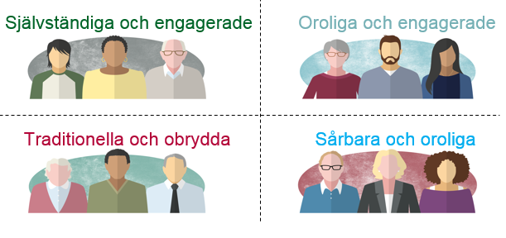
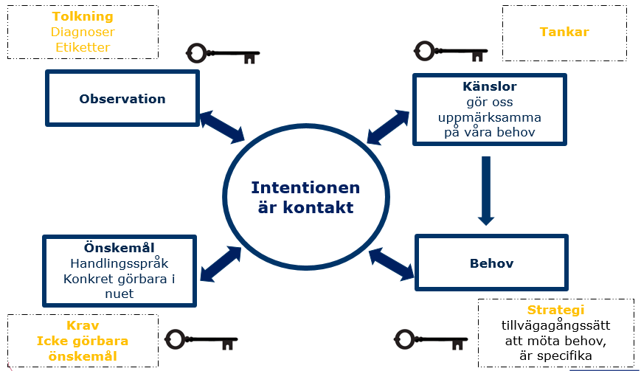
Olika beteenden och behov hos personer i kontakt med vården
----------------------------------------------------
Journalgranskning/dokumentation
----------------------------------------------------
Kontaktskapande kommunikation
Färre förkortningar
Faktabaserat, ej värderande språk
Tydlig plan för uppföljning
Skilj på orsak, planering, bedömning
Detta projektet medfinansieras av Europeiska unionen/Europeiska socialfonden

